Slide 1
ResNet (2015) – CNN 기본
2019. 04. 03
이규민

Slide 2
INDEX
01
02
03
ResNet의 의의
ResNet의 요약
ResNet의 특징

Slide 3
01 ResNet의 의의
‘CNN(Convolutional Neural Network)’
: CNN의 정석

Slide 4
02 ResNet의 요약
‘CNN(Convolutional Neural Network)’의 정석
Residual Connection
: 더 빠르게, 더 깊게 학습시킨다.
CNN 모델의 Baseline
간단한 코딩, But 엄청난 성능
Degradation에 대한 새로운 제안 ( Not Overfitting)

Slide 5
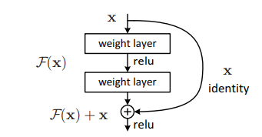
03 ResNet의 특징
‘CNN(Convolutional Neural Network)’의 정석
Vanishing/exploding Gradient 문제
Normalized initialization
Batch Normalization
Fit Residual Mapping
Easier optimize the residual mapping
예시 : 만약 이전 레이어가 최선이라면, 이전 레이어로 그대로 학습하는 것 보다 잔차를 제로로 학습하는 것이 더 쉽다
Global Average Pooling

Slide 6
03 ResNet의 특징
‘CNN(Convolutional Neural Network)’의 정석
이미지 처리
[256, 480] resized -> Crop 224x224 randomly
or horizontal flip (VGGNet)
Per-pixel Mean subtracted
Standard color augmentation (AlexNet)
ConV/FC -> BN -> ACT : 기존
: ConV/FC -> ACT -> BN : 최근에는 많이 사용
He Weight initialization(Xavier 다음 버전)
: 활성화 함수 별로 다른 분산 설정
256 mini-batch

Slide 7
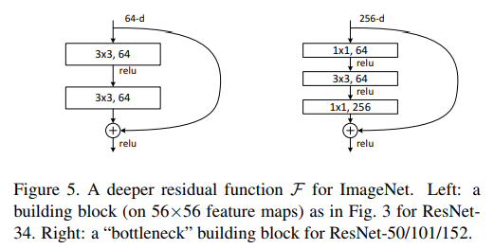
03 ResNet의 특징
‘CNN(Convolutional Neural Network)’의 정석
Bottleneck : For Not increasing the complexity
더 높은 복잡도와 크기를 가진다.
Identity shortcut이 이 때 발생할 수 있는 문제를 효과적으로 만들어 줌
50-Layer Architecture 부터 사용

Slide 8
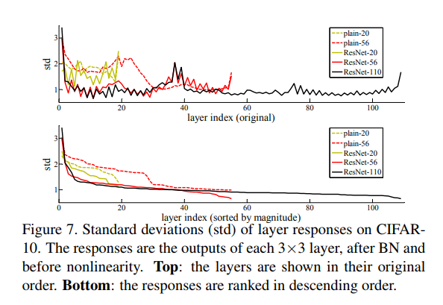
03 ResNet의 특징
‘CNN(Convolutional Neural Network)’의 정석
Analysis of Layer Responses
가정 : 만약 identity로 학습해야 된다면, Residual로 학습하는 것이 더 좋을 것이다.
실제 Layer의 출력(Response)분포를 보면, STD가 작다
즉, 적합을 위해 학습 할 양도 적다

Slide 9
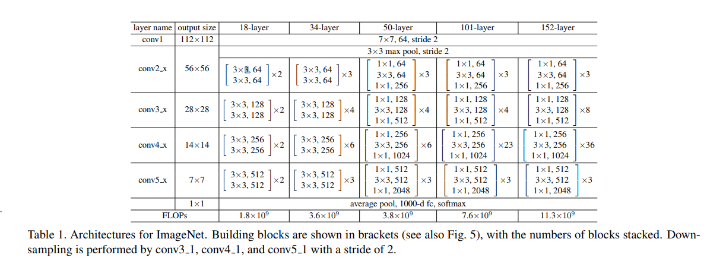

03 ResNet의 특징
‘CNN(Convolutional Neural Network)’의 정석
[ Imagenet Dataset]
[ CIFAR-10 Dataset]

Slide 10
감사합니다.

Slide 11
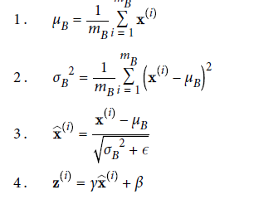
부 록
Batch Normalization
Vanishing/exploding Gradient + Covariate Shift
Normalized initialization
Test : Train 미니배치 평균의 평균 , m/(m-1)*평균분산
평균 Gamma 와 Beta 사용
미니배치 평균
미니배치 분산
정규화
Shift & Scaling

Slide 12
부 록
Batch Normalization
Vanishing/exploding Gradient
: Zero-variances 발생 .. 즉 학습이 되지 않는다

Slide 13

부 록
IF Not Equal the dimension
Perform Linear projection

